Slide 1


Slide 2

“Aguardando a bendita esperança e a manifestação da glória do nosso grande Deus e Salvador Jesus Cristo” (Tito 2:13).

Slide 3

I – O seu coração vibra com a esperança da vinda de Cristo?

Slide 4

Muitos temos escutado por meio de sermões, cantos, poesias, estudos bíblicos e outros meios as seguintes exortações:

Slide 5
Cumpre-nos viver cada dia como se Ele viesse hoje;
Devemos viver cada dia como se fosse o nosso último dia na terra;
Hoje é dia de salvação;
Jesus pode vir hoje;

Slide 6
O seu destino eterno pode ser definido hoje;
A salvação é somente por um dia;
Hoje se você morrer o seu destino estará selado;
Viva como se Ele viesse hoje e faça planos como se Ele viesse daqui há cem anos.

Slide 7
Qual é o grau de importância que você dar agora a essas exortações? Elas são apenas jargões batidos proferidos por pregadores? Ou elas ainda tocam o seu coração? Elas aguçam o seu senso de espera?

Slide 8
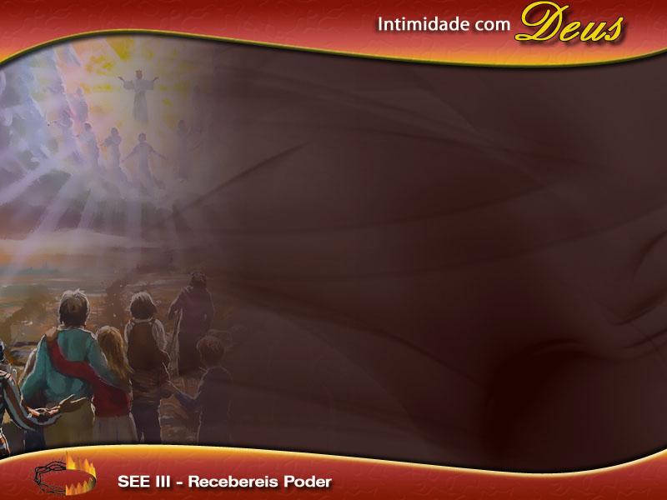
"Vós, irmãos, já não estais em trevas, para que aquele dia vos surpreenda como um ladrão; porque todos vós sois filhos da luz e filhos do dia; nós não somos da noite nem das trevas.“
I Tess. 5:4-5

Slide 9
"O dia do Senhor virá como o ladrão de noite; pois que quando disserem: Há paz e segurança; então lhes sobrevirá repentina destruição, ...e de modo nenhum escaparão.“
I Tess. 5:2-3.

Slide 10
II – Estar atento aos sinais

Slide 11

O conhecimento que recebemos da Palavra na primeira hora de cada manhã, nos habilita a escutar e considerar cada sinal dos tempos.

Slide 12
O hábito de buscar a Deus na primeira hora de cada manhã nos habilita a viver aqui mas não ser daqui. Estamos todo o tempo ligado nos sinais que apontam o dia de nossa saída para a Pátria superior.

Slide 13
III - O senso de urgência é fundamental

Slide 14

A palavra diz que devemos aguardar e apressar nossa bendita esperança.

Slide 15
“depois, nós, os vivos, os que ficarmos, seremos arrebatados juntamente com eles, entre nuvens, para o encontro do Senhor nos ares, e, assim, estaremos para sempre com o Senhor”.
Tessalonicenses 4:17

Slide 16

“Tudo faço isto por causa do evangelho, com o fim de me tornar cooperador com ele.”
I Coríntios 9:23

Slide 17

Se Paulo, há quase dois mil anos atrás tinha essa fé e disposição para se dedicar sem reservas à causa do evangelho, e nós o que devemos fazer?

Slide 18

“E isto digo, a vós outros que conheceis o tempo: já é hora de vos despertardes do sono; porque a nossa salvação está agora mais perto do que quando no princípio cremos”.
Romanos 13:11

Slide 19
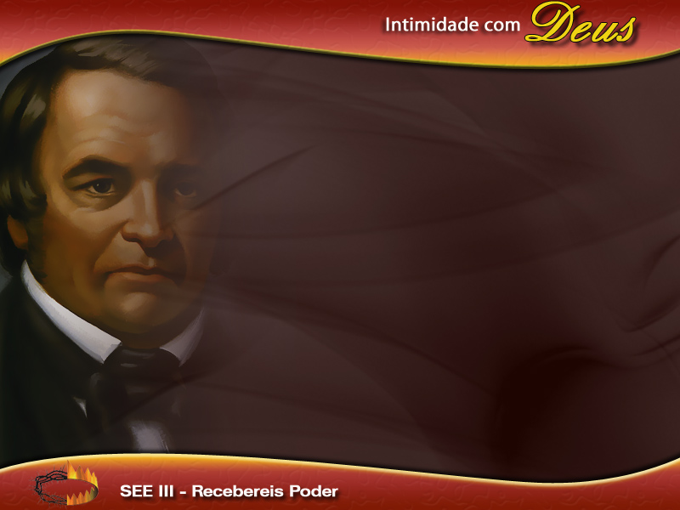
Um exemplo mais próximo de nós, são os Mileritas. Liderados por Guilherme Miller um agricultor usado por Deus para ser o mensageiro do segundo advento. Quando ficou convencido pelos estudos até então feitos de que Jesus viria em seus dias, se entregou por completo a causa do evangelho.

Slide 20
Os Mileritas renunciaram a tudo e se entregaram como poucos a proclamação do breve regresso de Cristo.

Slide 21

“Quando a obra de investigação se encerrar, examinados e decididos os casos dos que em todos os séculos professaram ser seguidores de Cristo, então, e somente então, se encerrará o tempo da graça, fechando-se a porta da misericórdia...

Slide 22
...Assim, esta breve sentença - "As que estavam preparadas entraram com Ele para as bodas, e fechou-se a porta" - nos conduz através do ministério final do Salvador, ao tempo em que se completará a grande obra para salvação do homem.”
O grande Conflito, pág. 428.

Slide 23

A busca em profundidade da Palavra por meio do batismo diário no Espírito Santo vai aprofundar nossa Intimidade com Deus. Essa experiência vai ampliar nosso conhecimento do Pai e nos proporcionar a vida renovada da Palavra.

Slide 24
Com o “Batismo diário no Espírito Santo” iremos receber a totalidade da bênção divina para cada dia. Assim teremos vida plena de poder para glorificar a Deus e cumprir missão de pregar e testemunhar a tempo e fora de tempo.

Slide 25

O SEE IV está em fase final de preparo, e em 2010 começará a ser testado na União Nordeste Brasileira, Associação Sul Rio-Grandense e Associação Central Sul Rio-Grandense. Esses campos vão dois anos à frente dos demais e nos ajudam a fazer os ajustes necessários, para que passamos colocar em sua mão um material testado e aprovado antecipadamente.

Slide 26
O Seminário de Enriquecimento Espiritual IV terá como título:
“Minha Vida na Presença de Cristo.”

Slide 27
Vamos estudar três grandes temas dentro de nossa igreja:
Fundamentos do estilo de vida Adventista;
As 28 crenças fundamentais integradas ao nosso estilo de vida;
Da convicção à decisão.

Slide 28
Objetivo desejado:

Slide 29
Desenvolver e consolidar o hábito de permanecer na presença de Cristo da primeira à última hora de cada dia.

Slide 30

Será uma grande bênção para sua vida e dentro de pouco tempo serviremos a todos mais um grande banquete espiritual. Orem para que tenhamos a sabedoria e o discernimento do Espírito Santo no preparo final desse material.

